Slide 1
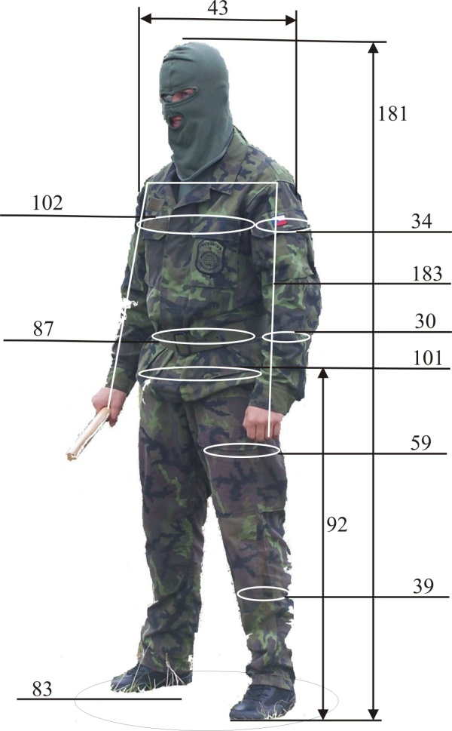
Fyzická příprava vojsk IV
Základy biomechaniky
Trénink rychlosti
pplk. PhDr. Michal Vágner, Ph.D.

Slide 2
Fyzická příprava vojsk VI
Cíle: pochopení základní podstaty dynamických sil a kinematiky pohybu, rozdělení rychlosti, stanovení optimální tréninkové zátěže při tréninku rychlosti
Průběh: biomechanika, vymezení mechaniky, vysvětlení, co je kinetika a kinematika, rozdělení rychlosti na jednotlivé složky, zátěžové parametry při tréninku rychlosti s uvedením příkladů
Přezkoušení: otázky směřující k pochopení dynamických sil, rozdělení rychlosti a zátěžových parametrů při tréninku rychlosti
Notes:
Speciální složka tělesné připravenosti se utváří ve služební tělesné přípravě a v jednotlivých druzích vojensko-odborné přípravy

Slide 3
Pohyb člověka
Taxonomie fyzických předpokladů
Fyziologie – energetické systémy
Řízení motoriky člověka
Biomechanika – pohybový systém

Slide 4
Mechanika
Mechanika
Mechanika tuhých těles
Statika
Dynamika
Kinematika
Kinetika

Slide 5
Dynamika
Dynamika se dále rozděluje na kinematickou a kinetickou složku.
Kinematika je obor dynamiky, která popisuje pohyb těles ve vztahu k prostoru a času (Watkins, 2014).
Kinetika analyzuje síly, které jsou příčinou změny pohybu.

Slide 6
Biomechanika – pohybový systém
Faktory určující výkon
Co je maximální síla?
Vnější faktory a význam odporu
Mechanická zpětná vazba – odpor systému
Druhy odporu – pružnost (F=kD), setrvačnost (F=ma)
Vnitřní faktory
Čas (doba pro vyvinutí maximální síly)
Rychlost (průběh)

Slide 7
Rychlostní schopnosti
Rychlost reakce - jednoduchá
- výběrová (složitá)
Rychlost jednotlivého pohybu (acyklická)
Rychlost cyklická - frekvence
- změna směru
- akcelerace a decelerace

Slide 8
Rychlostní schopnosti
dochází k prolínání s obratností a výbušnou silou.
rozvíjíme spíše rychlostně obratnostní nebo rychlostně silové schopnosti
rychlostní schopnosti by měly být rozvíjeny pravidelně, pokud možno v každé tréninkové jednotce.
rozvíjet rychlost ve všech podobách /rychlost reakce, jednotlivého pohybu, komplexní apod./ a všech částí /segmentů/ těla – ruce, nohy, trup, hlava.

Slide 9
Rychlost reakce
Úzce spojena s orientací v prostoru
Úzce spojena se znalostí dané situace
Lokální nebo celková (propojení trupu a končetin)
Vysoce spojená s motivací a pozorností

Slide 10
Rychlost reakce
Všeobecná cvičení
Jednotlivec nebo ve dvojicích
Cvičení s vlastním tělem nebo s pomůckami
zrcadlová cvičení (reakce na pohyb ve dvojici)
cvičení s dodatečnými informacemi (vícedimensionální cvičení)
cvičení reakční (změna a starty z poloh, reakce na podnět)
reakční hry (všeobecné, specifické)

Slide 11
Rychlost jednotlivého pohybu
Acyklické pohyby (samostatné nebo v kombinaci s pohybem)
změny poloh těla (z místa nebo po předchozím pohybu)
reakce na pohyb ve dvojici nebo hozeného materiálu apod.
skokanská cvičení, chytání, údery apod.
hry

Slide 12
Rychlost reakce
metody
opakovací
analytická
Rychlost jednotlivého pohybu
Metody
Rychlostní
Plyometrická
Izokinetická

Slide 13
Rychlost cyklická
Fáze rychlosti
Zrychlení
Maximální rychlost
Udržení rychlosti
Pojem vytrvalost ve sprintech?
Zlepšení opakované rychlosti – maximální rychlostí

Slide 14
Rychlost ve sportovních hrách a úpolech
Nervosvalová aktivita
Pohybové vzorce
Čtení herní situace
Těžko porovnatelná pomocí testů tak, aby byla průkazná při utkání nebo zápase

Slide 15
Zátěžové parametry
doba trvání 5 - 15 s (20 s)
počet opakování 2 - 6 x (4 x)
intenzita maximální
délka odpočinku 2 - 4 min.
charakter odpočinku aktivní

Slide 16
Rychlostní schopnosti – „agility“ (hbitost, živost)
Spojení rychlosti, síly a obratnosti
změny směru, obraty, krátké drobné kroky, laterální pohyb, vysoká frekvence pohybu
pohyb ve specifickém prostředí (překážkové dráhy, výcvikové místnosti)
pomůcky (frekvenční žebříky, pneumatiky, mety)

Slide 17
Rychlost a síla - testy
Dřep s činkou (max hmotnost, 3OM)
Reaktivita – výskok po seskoku
Vertikální výskok (různé varianty)
Skok daleký z místa, trojskok, pětiskok
Frappier Drills, Hexagon test, Agility run test, T-Test, Bangsboův test

Slide 18
Otázky
Co je kinetika a kinematika?
Druhy rychlosti
Metody rychlostního tréninku

Slide 19
Literatura
VĚSTNÍK MO. (2011). Služební tělesná výchova v rezortu Ministerstva obrany (NVMO č.12/2011). Praha: MO.
FM 20-21. (1996) Physical Fitness Training . Washington: Department of the Army.
Army Fitness Manual. (2005). Toronto. Canadian Forces Personnel Support Agency.
Army Physical Readiness Training. (2010). Washington: Department of the Army.
Dovalil, J. (2002). Výkon a trénink ve sportu. (1. vyd.). Praha: Olympia.
Dovalil, J. (2005). Výkon a trénink ve sportu. (2. vyd.). Praha: Olympia.
Dufour, M. (2009). Pohybové schopnosti v tréninku – Rychlost. Praha: Mladá fronta - Edice českého OV.
McGinnis, P. M. (2013). Biomechanics of sport and exercise. Human Kinetics.
Watkins, J. (2014). Fundamental biomechanics of sport and exercise. Routledge.

